Slide 1
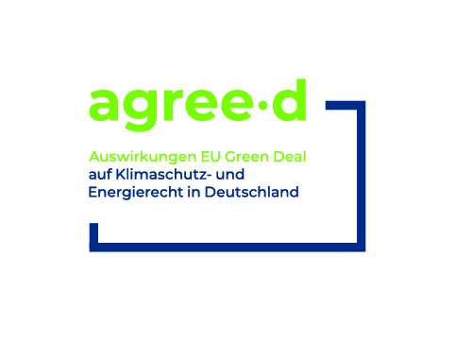
Umsetzung des European Green Deal
Neues Recht für erneuerbare Energien und Energieeffizienz in Deutschland
26. Würzburger Gespräche zum Umweltenergierecht
Fokus Umweltenergierecht – agree.d-Workshop

Slide 2
Agenda unseres heutigen Workshops
Uhrzeit | Programmpunkt
13:00 | Begrüßung und Einführung
13:15 | Neugestaltung der Förderlandschaft für erneuerbare Energien im Strommarkt
14:45 | Kaffeepause
15:15 | Dekarbonisierung der Wärmeversorgung und neue Effizienzansätze im Gebäudesektor
16:45 | Wrap-Up und Ausblick
17:00 | Ende

Slide 3
Projekt „Auswirkungen des EU Green Deal auf das Klimaschutz- und Energierecht in Deutschland“

Slide 4
Förderung durch die Stiftung Mercator.
Laufzeit bis Ende 2025.
Rechtswissenschaftliche Begleitung und Analyse der Fortentwicklung des EU-Energie- und Klimaschutzrechts im Rahmen des „Green Deal“.
Ferner: Umsetzung des „Saubere Energie für alle Europäer“-Pakets
Verschiedene Formate:
  Online-Seminarreihe „Green Deal erklärt“ (1. Ausgabe am 27.10.2020; bisher 40 Ausgaben)
  agree.d-Workshops
  Publikationen
Wichtiger Aspekt des Projekts:
Wir wollen das Wissen um die sich ändernde Rechtslage allgemeinverständlich an die Öffentlichkeit weitergeben und komplexe rechtswissenschaftliche Hintergründe erklären und „übersetzen“.

Slide 5

Wo stehen wir?

Slide 6
Abgeschlossene Gesetzgebungsverfahren „EU Green Deal“
Notfall-
Maßnahmen
EU-Klimagesetz (30.06.2021): EU-Ziele
Min. 55 % THG-Minderung bis 2030
Klimaneutralität bis spätestens 2050
„Fit for 55“-Paket
14.07.2021/15.12.2021
REPowerEU-Plan
18.05.2022
Industrial Plan
01.02.2023
ajdj
CO₂-Bepreisung
Überarbeitung:
RL EU-Emissionshandel (EHS)
Lastenteilungs-VO (ESR)
RL zur Energiebesteuerung
LULUCF-VO (Landnutzung, Landnutzungsänderungen, Forstwirtschaft)
Neu:
VO CO₂-Grenzausgleichssystem
VO EU-Klima-Sozialfonds
Saubere Energie
Änderung Erneuerbaren-RL
Neufassung Energieeffizienz-RL
Änderung TEN-E-VO
Neufassung Gebäudeeffizienz-RL
„Gaspaket“: VO/RL zu Gas-Wasserstoff-Binnenmarkt sowie Methan-VO
DelRA zu erneuerbarem Wasserstoff
Verkehr
Änderung VO zur Festsetzung von CO₂-Emissionsnormen: neue Pkw und leichte Nutzfahrzeuge
Neue VO über Aufbau der Infrastruktur für alternative Kraftstoffe (bisher RL)
Neue VO ReFuelEU Aviation
Neue VO FuelEU Maritime
Änderungen Elektrizitäts-binnenmarkt-RL und -VO
Neu: Netto-Null-Industrie-VO (NZIA)
Neu: Kritische Rohstoffe-VO
Neu: Strategic Technologies for Europe Platform-VO (STEP)
Befristeter
Krisenrahmen
KOM-Beihilfe-Leitlinien für Klima, Umwelt und Energie (KUEBLL) 2022-2030

Slide 7
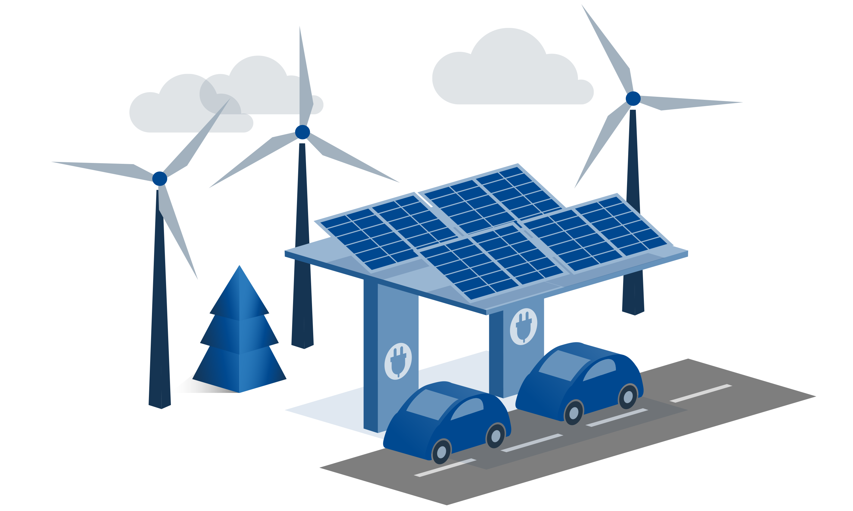
Wie geht es weiter?

Slide 8
In den nächsten Jahren zwei parallel laufende Prozesse
Umsetzung der beschlossenen
EU-Rechtsakte
Arbeitsprogramm der neuen
EU-Kommission
Unterscheide:
  EU-Verordnungen gelten unmittelbar (aber auch nat. Handlungsspielräume)
  EU-Richtlinien sind in nationales Recht umsetzen
Umzusetzende EU-Richtlinien folgen jeweils eigenem „Drehbuch“ (Fristen, Umfang der Pflichten, nat. Handlungsspielräume, Review-Klauseln)
Vgl. „Green Deal erklärt“ vom 30.04.2024
Neue EU-Kommission „von der Leyen II“
  Juli/September: Vorlage neuer politischer Leitlinien sowie Draghi-Report
  Derzeit: EU-Parlament prüft und befragt vorgeschlagene Mitglieder (bis 12.11.2024)
  Nach Anhörungen: Abstimmung über Annahme oder Ablehnung als Ganzes
Wenn Annahme: Vorlage neues Arbeitsprogramm mit Priorisierung erster konkreter Gesetzesvorhaben

Slide 9
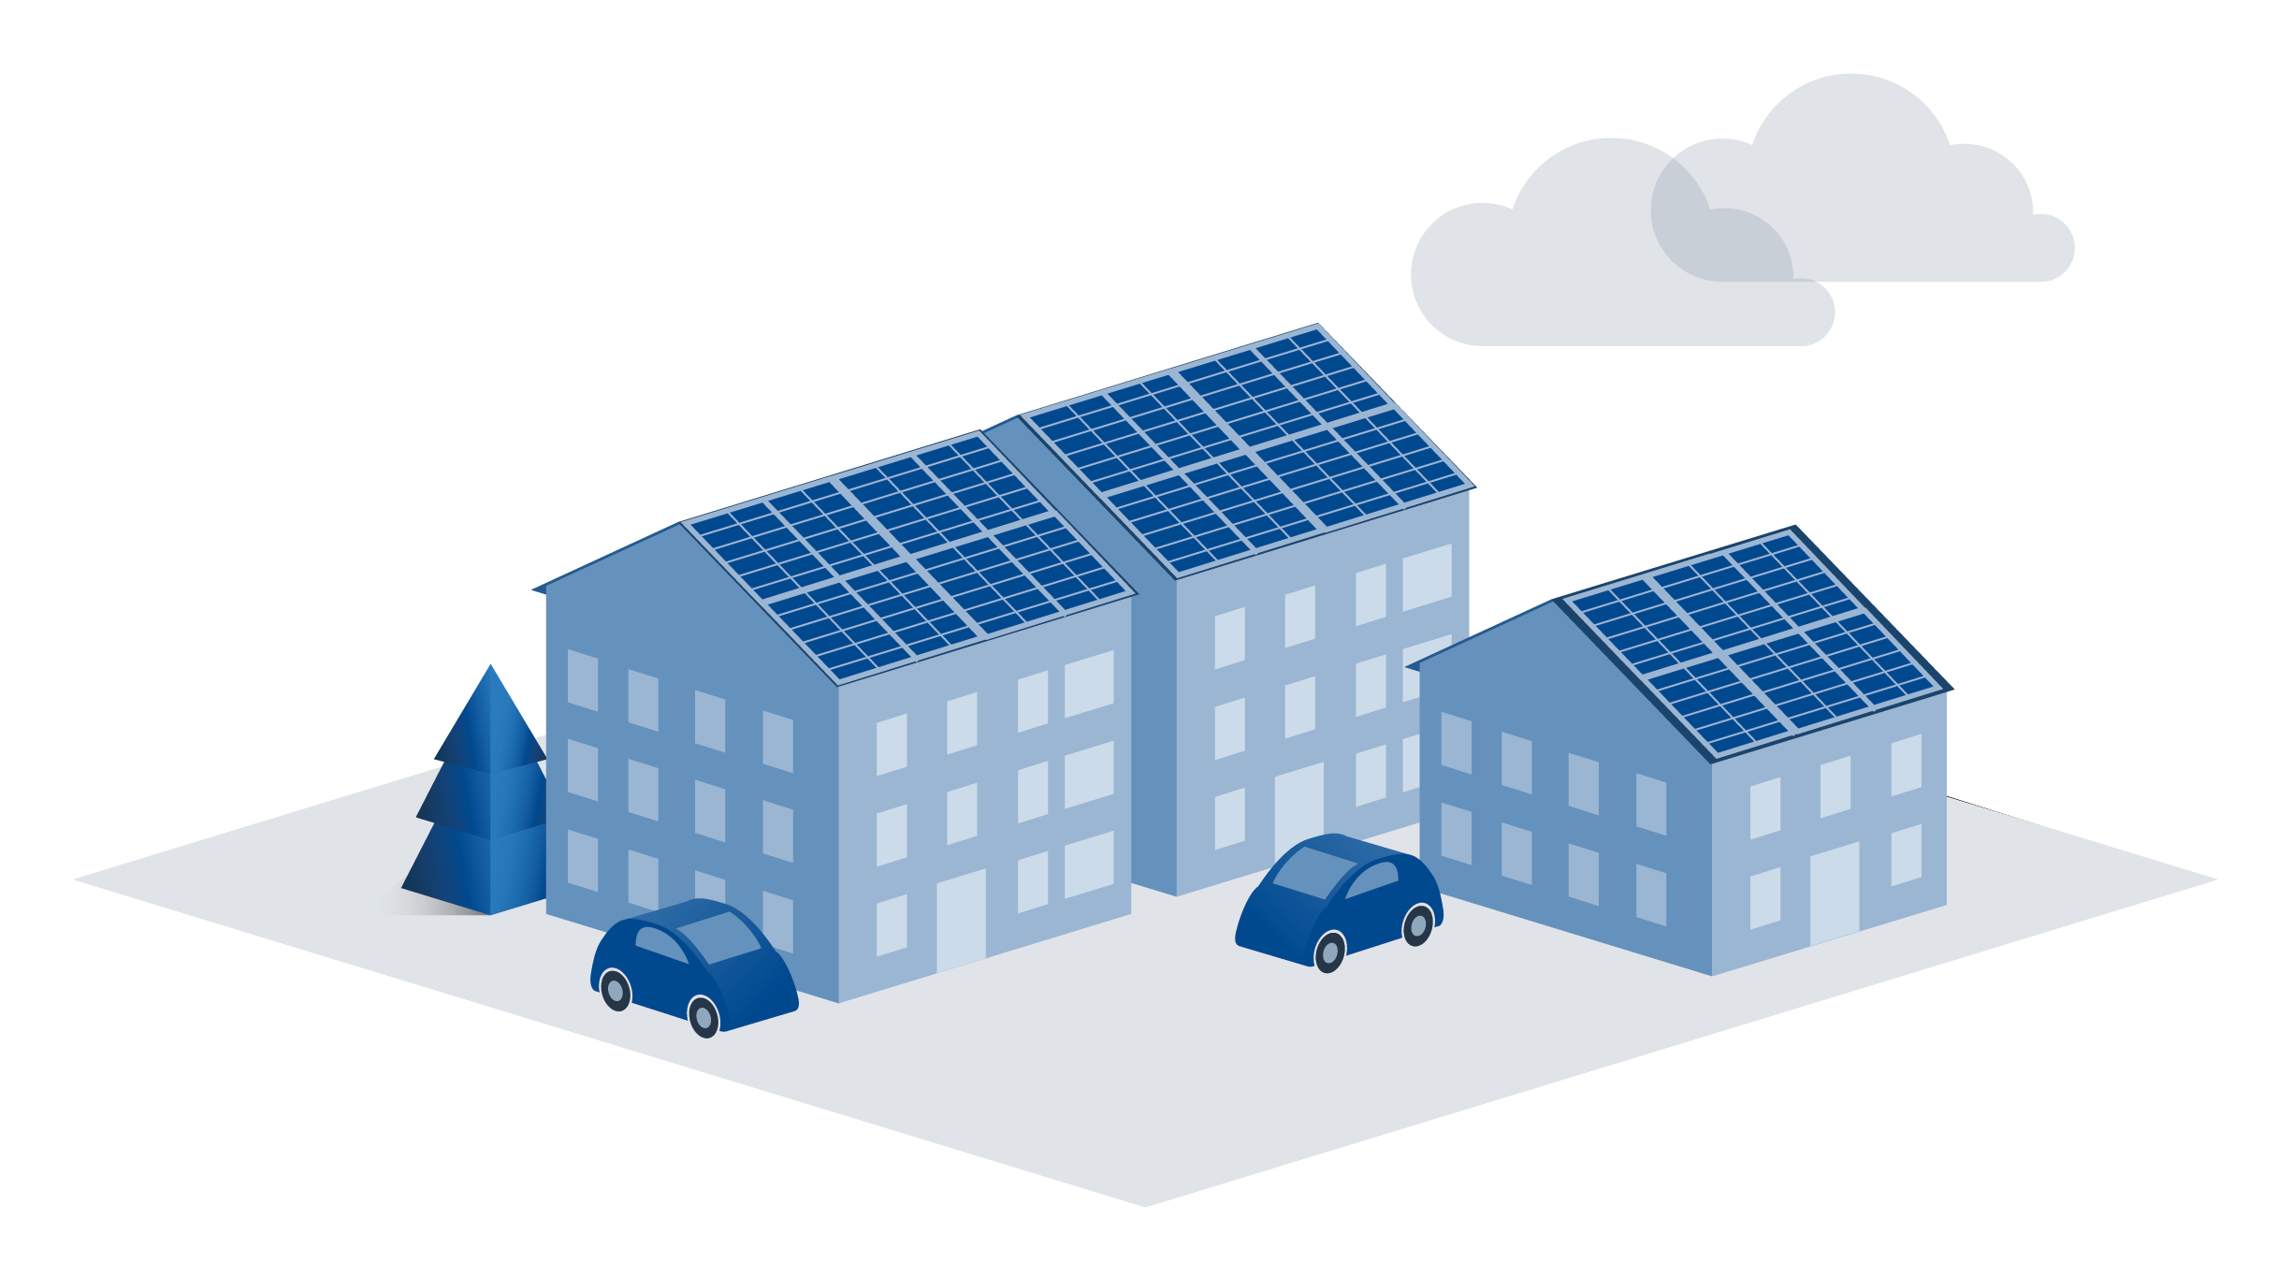
Unser heutiges Programm

Slide 10
13:15 | Neugestaltung der Förderlandschaft für erneuerbare Energien im Strommarkt – Impulse aus dem europäischen Recht und Anpassungsbedarf im EEG Input 1: Johanna Kamm, Wissenschaftliche Referentin, Stiftung Umweltenergierecht Input 2: Dominik Peper, Managing Consultant, Guidehouse Input 3: Carolin Dähling, Bereichsleiterin Politik und Kommunikation, Green Planet Energy Diskussion (45 Min) Moderation: Dr. Markus Kahles, Forschungsgebietsleiter Recht der erneuerbaren Energien und Stromversorgung, Stiftung Umweltenergierecht

Slide 11
15:15 | Dekarbonisierung der Wärmeversorgung und neue Effizienzansätze im Gebäudesektor: wie müssen das Gebäudeenergiegesetz und das Wärmeplanungsgesetz mit Blick auf europäische Vorgaben fortentwickelt werden? Input 1: Dr. Maximilian Wimmer, Wissenschaftlicher Referent, Stiftung Umweltenergierecht Input 2: Prof. Dr. Martin Pehnt, Wissenschaftlicher Geschäftsführer und Vorstand, ifeu Input 3: Dr. Thomas Engelke, Leiter Team Energie und Bauen, Verbraucherzentrale Bundesverband Diskussion (45 Min) Moderation: Ronja Busch, Wissenschaftliche Referentin, Stiftung Umweltenergierecht
16:45 Uhr | Wrap-Up und Ausblick Jana Nysten, Wissenschaftliche Referentin, Stiftung Umweltenergierecht

Slide 12
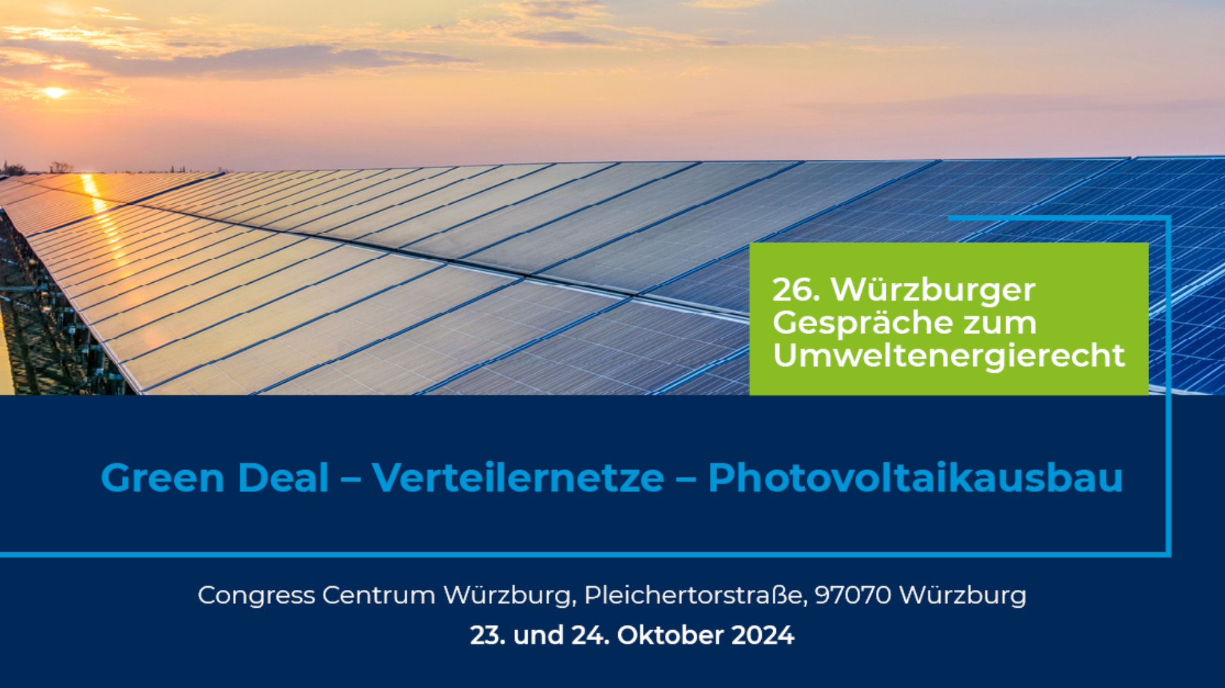

Slide 13


    Wir suchen kreative Köpfe für unser Team.
    Mehr Infos auf unserer Karriereseite:
    www.stiftung-umweltenergierecht.de/karriere

Slide 14
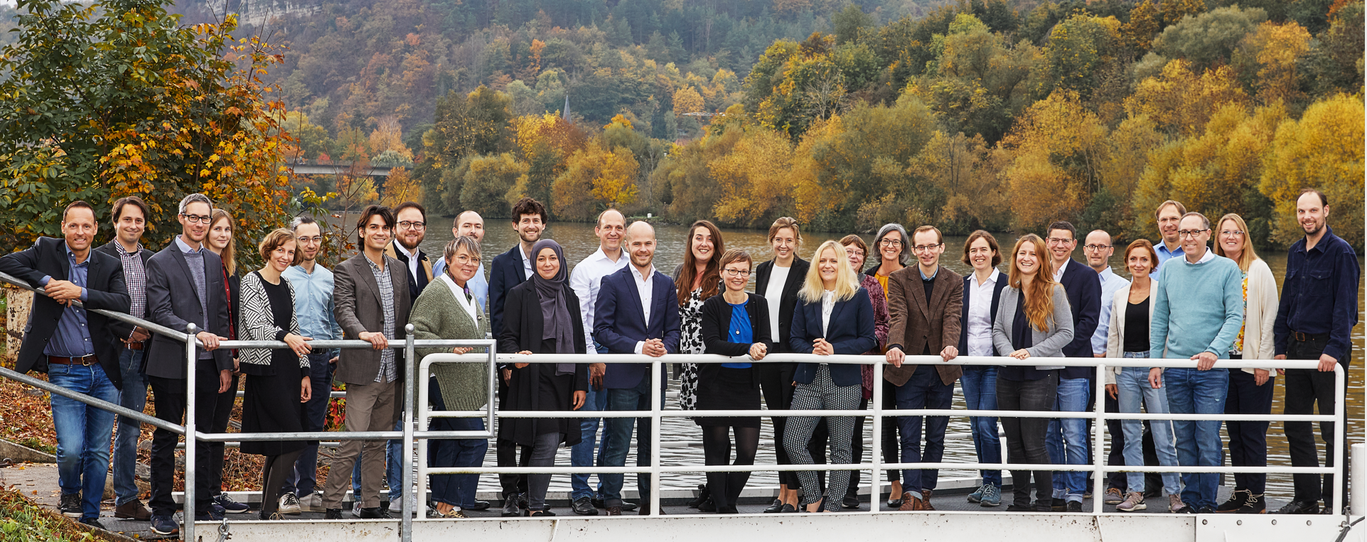
© Manuel Reger
Gemeinnütziges, spezialisiertes Forschungsinstitut
Leitfrage: Wie muss sich der Rechtsrahmen verändern, damit die energie- und klimapolitischen Ziele erreicht werden?
Interdisziplinäre Forschungspartner, enger Austausch mit der Praxis
Beratung in Gesetzgebungsprozessen
Zukunftswerkstatt für das Recht der Energiewende

